Slide 1
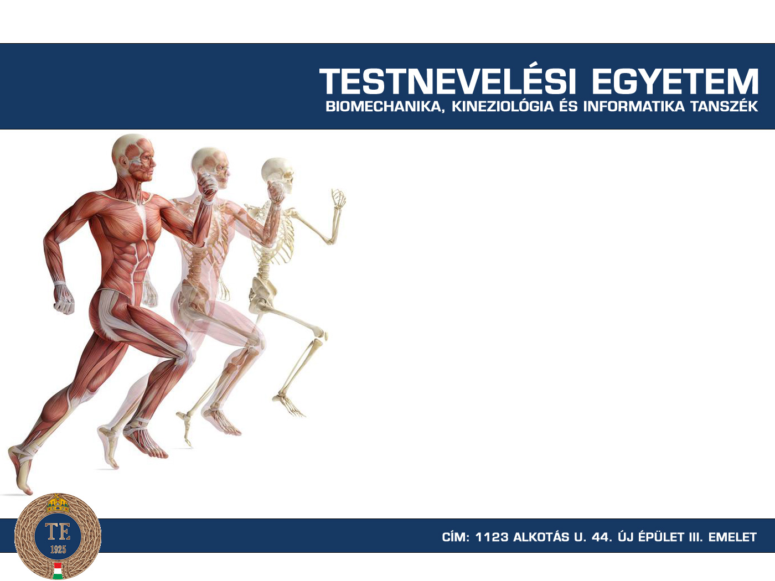
Mozgástanulás és szabályozás
Dr. Kopper Bence, Tóth Kata

Slide 2
Dr Kopper Bence
Új épület III. emelet 303-es szoba
kopper.tf@gmail.com
Tóth Kata
Új épület III. emelet 327-es szoba
toth.kata@tf.hu

Slide 3
Honnan lehet tanulni?
Előadás anyaga
Előadás diái a TF honlapon
SH atlasz – Élettan
SH atlasz – Anatómia III.
Mozgáskontroll ésmozgástanulás – Richard M Schmidt
Sportélettan-Pavlik Gábor
Mozgásfejlődés és a motorikus képességek fejlesztése gyermekkorban
Dr. Király Tibor, Dr. Szakály Zsolt

Slide 4
Követelmények
Aláírás feltétele:
  Részvétel az előadásokon a TVSZ által előírt arányban
  Mindkét évközi ZH megírása min. 40%-ra (6. héten + 12. héten)
  Pótlási lehetőség a 13. héten (ebben az esetben ennek az egy ZH-nak az eredménye el kell, hogy érje a min. 40%-ot)
Félévi jegy megszerzésének feltétele:
  Írásbeli vizsga sikeres teljesítése ahol minimum 60%-ot kell teljesíteni az elfogadáshoz

Slide 5
Témakörök
  Idegrendszerről általában
  Szenzoros működések
  Testtartás szabályozása, egyensúly
  Célirányos motoros működések
  Ingerek feldolgozása, tudat, beszéd, memória

Slide 6
Az idegrendszer elemi jelenségei

Slide 7
Neuron
az idegrendszer szerkezeti és működési egysége
≈ 100 billió neuron/agy
Információfeldolgozásra és –továbbításra szakosodott aszimmetrikus, elnyújtott sejt
Felépítés: valamennyi neuron egy viszonylag kis méretű, a sejtmagot is magában foglaló sejttestből, a sejttestből eredő nagyszámú elágazó dendritből, a sejttesten elhelyezkedő axondombból és az utóbbiból kiinduló változó hosszúságú (néhány mikrométertől méteres hosszúságig terjedő) axonból áll

Slide 8
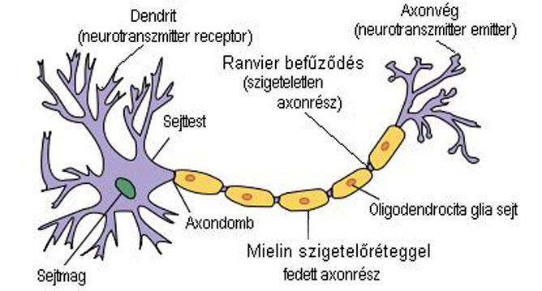
Neuron

Slide 9
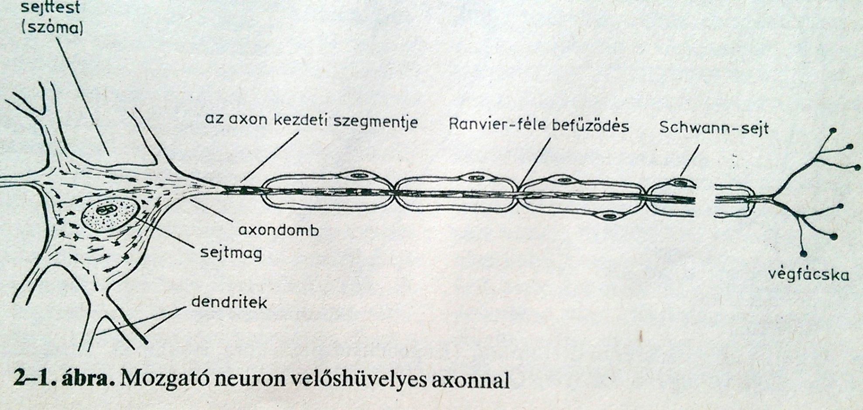
Neuron

Slide 10
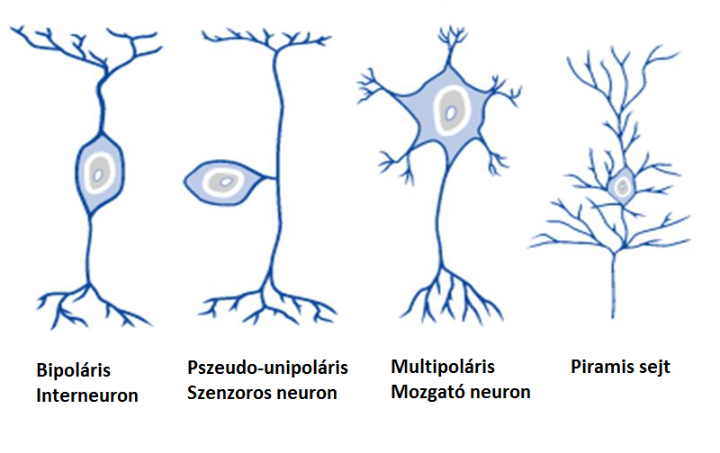
Neuron típusai

Slide 11
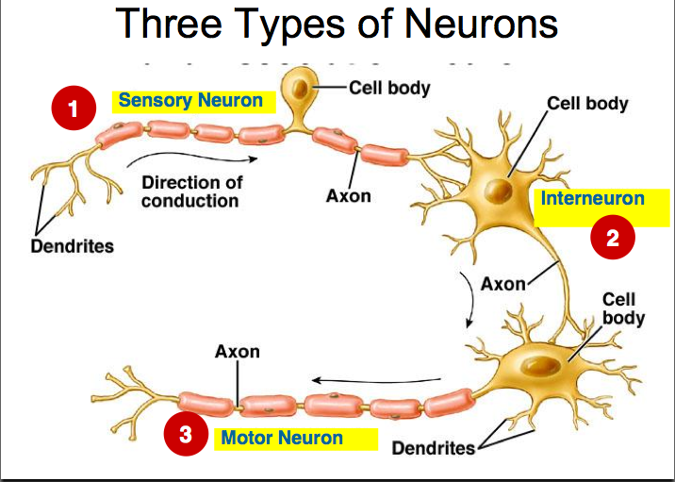
Neuron típusai

Slide 12
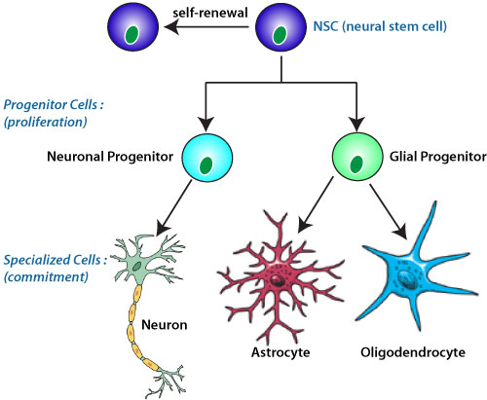
Neuron differenciálódása

Slide 13
Axonok
Velőshüvelyes: glia sejt nyúlványának a membránja többszörösen „körbecsavarja”
  központi idegrendszerben oligodendrocita
  periférián Schwann sejt
  védi az axon épségét
  megakadályozza ionok elvándorlását → energiát spórol a szervezetnek
  gyorsabb vezetést tesz lehetővé
Velőshüvely nélküli/csupasz

Slide 14
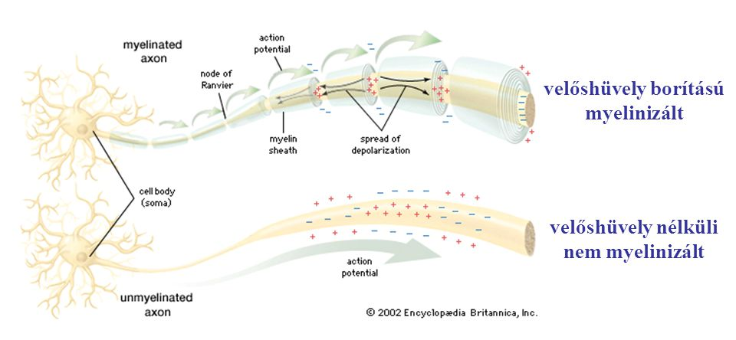
Axonok

Slide 15
Idegrostok típusai

Slide 16
Akciós potenciál
Rövid időtartamú esemény, aminek során a sejtben a membrán potenciál megemelkedik majd visszaesik
Ingerelhető sejtekben fordul elő
Szerepe:
  sejtek közötti kommunikáció
  intracelluláris folyamatok beindítása
  Neuronok akciós potenciálját idegimpulzusnak is hívjuk

Slide 17
Akciós potenciál - kialakulása
  https://youtu.be/fHRC8SlLcH0?t=186
  https://www.youtube.com/watch?v=b2ctEsGEpe0

Slide 18
Akciós potenciál - kialakulása
A neuronok dendritjein, sejttestén sok más neuron axonjai végződnek
Az ilyen végződésekből felszabaduló neurotranszmitter a neuron dendritjein/sejttestén elhelyezkedő receptorhoz kötődik
A bekötődés a szinapszis területén ioncsatornák megnyílását eredményezi, ami helyi potenciálváltozást (feszültségváltozás) hoz létre
  A potenciálváltozás lehet negatív és pozitív irányú is
A sok dendriten és sejttesten keletkezett akciós potenciál a membrán mentén terjed tovább az axondomb felé (miközben lassul és amplitudója csökken)
Az axondombhoz érve a dendriteken, sejttesten keletkezett helyi potenciálok összeadódnak (szummáció jelensége)
Ha ez a szummált feszültségváltozás eléri a kritikus küszöbértéket, akkor az axondombon nagy számban előforduló feszültségfüggő Na⁺ csatornák megnyílnak
A Na⁺-ok beáramlása depolarizációt okoz: kialakul az akciós potenciál
Az akciós potenciál továbbterjed az axonon az axonvégződés irányába

Slide 19
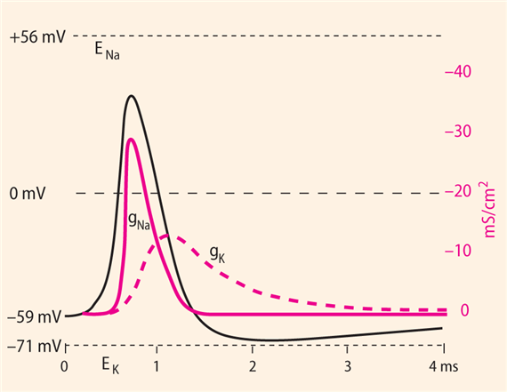
Akciós potenciál
Intracellulárisan regisztrált akciós potenciál és ionkonduktancia-változások az óriásax onban . Az ábra egymásra helyezve mutatja be az óriásaxon intracellulárisan regisztrált membránpotenciál-változásait (fekete), továbbá az akciós potenciál alatt zajló Na⁺- és K⁺-konduktancia-változásokat (g_{Na} és g_{K}). A bal oldali ordináta a membránpotenciált (E_{m}) mV-ban, a jobb oldali ordináta a konduktanciát mS/cm² -ben jelzi.

Slide 20
Akciós potenciál - szakaszai
Szakaszai
Hely potenciál: Na⁺ beáramlás
Depolarizáció: nagy Na⁺ beáramlás – maximális értéke a csúcspotenciál, amikor az össze Na⁺ csatorna nyitva van
Repolarizáció: depolarizáció hatására a feszültségfüggő K⁺ csatornák megnyílnak → K⁺ kiáramlás
Utódepolarizáció: K⁺ kiáramlás még tart, de a Na⁺-K⁺ pumpa már bekapcsolt
Utóhiperpolarizáció: K⁺ csatornák lassan záródnak, így esik nyugalmi alá a nyugalmi potenciál, de közben a Na⁺-K⁺ pumpa dolgozik a „helyet cserélt” ionok visszacserélésén

Slide 21
Akciós potenciál - refrakter
Refrakter periódusok: sejt ingerelhetősége csökken vagy teljesen megszűnik
Abszolút refrakter: Na⁺ csatornák inaktivált állapotban vannak
Relatív refrakter: Na⁺ csatornák egy része már képes a nyitásra (zárt állapotú)
Szupernormális fázis: membránpotenciál nyugalmi felett van, kisebb inger (helyi potenciál) is elég a küszöbérték eléréséhez
Szubnormális fázis: membránpotenciál nyugalmi alatt van, nagyobb inger kell a küszöbérték eléréséhez
Na+ csatornák 3 állapota:
Zárt (nyitható)
Aktivált (nyitott)
Inaktivált (nem nyitható)

Slide 22
Akciós potenciál - sajátosságok
Sajátosságai:
Mindent vagy semmit elv: minden küszöbértéket elért potenciálváltozás ugyanakkora akciós potenciált vált ki
Akciós potenciál terjedése az axonon egy irányú: az axonmembrán adott pontjától a sejttest felé eső részén a depolarizáció már megtörtént, a Na⁺ csatornák inaktivált állapotban vannak, tehát nem nyithatók; ez az abszolút refrakter szakasz. Az előbb említett ponttól az axonvégződés felé eső membránrészen a Na⁺ csatornák zártak, tehát nyithatók, így a depolarizáció csak errefelé tud megtörténni.
Myelinhüvelyes axonban a Ranvier befűződéseken pontról pontról (szaltatórikusan) terjed: myelinhüvely csökkenti a membrán kapacitását, de növeli a membrán ellenállását a befűződéseknél

Slide 23
Akciós potenciál
Pavlik: Sportélettan
2.5. Az élő sejt elektromos jelenségei (38-43. o.)
https://www.youtube.com/watch?v=iBDXOt_uHTQ

Slide 24
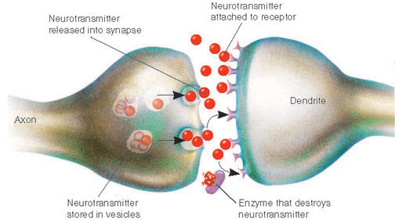
Szinapszis

Slide 25
Szinapszis
Sejtek közötti kommunikáció színtere
Ingerület egyik sejtről a másikra itt terjed át
Ingerület átvitel módja szerint lehet
  Kémiai szinapszis
  Elektromos szinapszis pl.: szívizomsejtek között
Kapcsolódó sejtek szerint lehet:
  Neuron-neurális
  Neuro-muszkuláris
  Neuro-szekretoros

Slide 26
Szinapszis
Részei:
Preasinapticus sejt – preasinapticus axon –preasinapticus végbunkó (benne neurotransmittert tartalmazó vezikulák) – preasinapticus membrán
Sinapticus rés
Postsinapticus membrán (rajta a neurotransmitter receptorai) – postsinapticus sejt

Slide 27
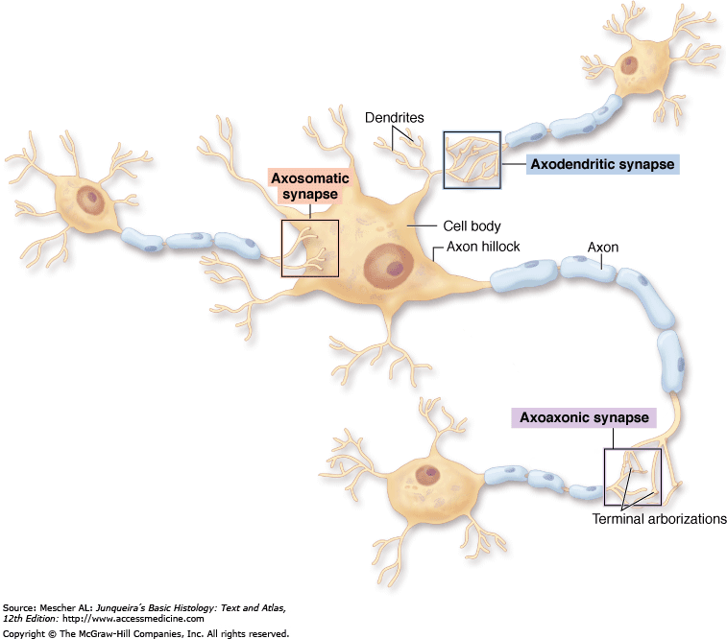
Neuroneurális szinapszisok típusai
Axoszomatikus
Axodendritikus
Axoaxonikus

Slide 28
Neurotranszmitterek
Ingerületátvitel kémiai anyagai
Típusai:
  Aminosavak: glutamát, GABA
  Acetilkolin
  Aminok: noradrenalin, adrenalin, dopamine, szerotonin, hisztamin
  Neuropeptidek: endogén opioidok stb
  Egyéb anyagok: NO, purinok stb

Slide 29
Neurotranszmitterek
Központi IR
  Glutamát: Na, K csatorna (ketamin, PCP)
  GABA: Cl csatorna (alkohol, barbiturát)
Perifériás IR
  Acetilkolin: neuromuszkuláris nikotinos R
  Noradrenalin: α- és β-R (kokain, amfetamin)

Slide 30
Ingerületátvitel folyamata
Preasinapticus axonon terjed az ingerület (akciós potenciál) az axonvégződés felé
Eléri a preasinapticus végbunkót és depolarizálja a sinapticus rés felőli preasinapticus membránt
A depolarizáció hatására a membrán feszültségfüggő Ca²⁺ csatornái megnyílnak
A végbunkóba beáramló Ca²⁺ hatására a neurotransmittert tartalmazó hólyagok belülről összetapadnak a membránnal és sinapticus résbe ürítik az ingerületátvivő anyagot
A neurotransmitter a preasinapticus membránon található, rá specifikus receptorokhoz kötődik
A bekötődés hatására ioncsatorna nyílik meg a preasinapticus membránon

Slide 31
Ingerületátvitel folyamata
A neurotransmitterek általában ligandfüggő ioncsatornákat nyitnak meg, ami azt jelenti, hogy az ingerületátvivő anyag bekötődése mechanikus úton nyitja a csatornát
→ kulcs a zárba effektus: kulcs a neurotransmitter, zár a receptor, ajtó az ioncsatorna
Serkentő neurotransmitterek általában Na⁺ csatornát nyitnak
Gátló neurotransmitterek általában Cl⁻ csatornákat nyitnak

Slide 32
Szinapszis, neurotranszmitterek
Pavlik: Sportélettan
3.3.2. Ingerületátvitel, szinapszis (50-51. o.)

Slide 33
Idegrendszer elemi jelenségei
Pavlik: Sportélettan
3.3. Az idegrendszer működésének elemi jelenségei: 47-51. o.

Slide 34
A központi idegrendszer

Slide 35
Az idegrendszer
Szerveződése
Központi idegrendszer:
  Agyvelő
  Gerincvelő
Környéki idegrendszer:
  Agyidegek (12 pár)
  Gerincvelői idegek (31 pár)
  Ganglionok
  Szomatikus idegrendszer
  Vegetatív idegrendszer

Slide 36
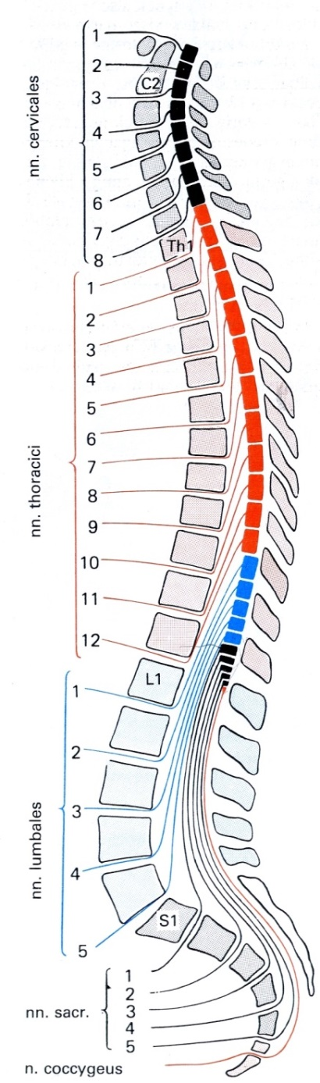
A gerincvelő
Gerinccsatornában futó köteg
Rövidebb mint a gerincoszlop
A gerincvelő a csigolyáknak megfelelően szegmentumokra osztható
A gerincvelői idegek csak a hozzájuk tartozó csigolya magasságában hagyják el a gerinccsatornát
A gerincvelői ideg mindig kevert, tartalmazza:
  A hátsó gyökér KIR-hez futó (afferens) érző idegrostjait
  A mellső gyökér perifériára kifutó motoros idegrostjait

Slide 37
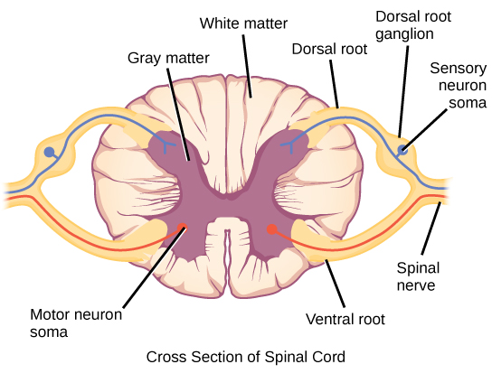
A gerincvelő

Slide 38
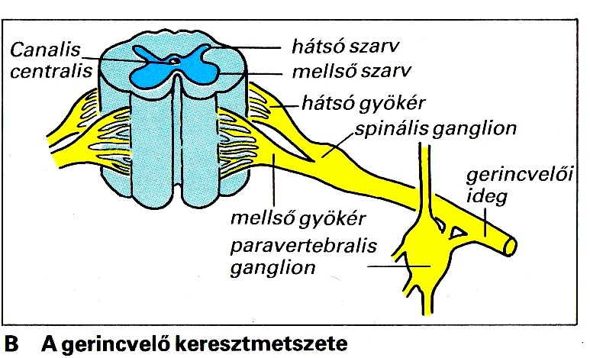
A gerincvelő
A gerincvelő keresztmetszete:
  Szürkeállomány: idegsejtek
    Radicularis: efferens, somatomotoros és visceromotoros neuronok
    Interneuronok: kapcsoló, comissuralis, associációs neuronok
    Funicularis: afferens, érzőneuronok
  Fehérállomány: le és felszálló pályák axonjai
  Az afferens idegrostok sejttestei részben a gerincvelőn kívül a spinális ganglionokban vannak

Slide 39
A gerincvelő
Felszálló pályák
exteroceptorokból, proprioceptorokból, interoceptorokból
Hátsó kötegi rendszer: bőrből tapintás, nyomás, vibráció; végtagokból propriocepció
  Goll-köteg: alsó tesfél
  Burdach-köteg: felső testfél
Anterolateralis rendszer: fájdalom, hő, durva nyomás és tapintás (somatotópiás)
  Tractus spinothalamicus anterior
  Tractus spinothalamicus lateralis
  Kisagyba felszálló pályák: bőrből tapintás, nyomás, vibráció; végtagokból propriocepció
    Tr. spinocerebellaris dorsalis
    Tr. spinocerebellaris ventralis
    Tr. spinocerebellaris rostralis
    Tr. cuneocerebellaris
    Tr. spinoolivaris

Slide 40
A gerincvelő
Leszálló pályák
Motoneuronok aktivitásának és szenzoros impulzusok továbbításának szabályozása
Piramispálya
  Tr. coritcospinalis lateralis
  Tr. coritcospinalis anterior
Extrapiramidális pályák
  Tr. tectospinalis
  Tr. rubrospinalis
  Tr. vestibulospinalis
  Tr. reticulospinalis
  Tr. olivosspinalis
  Fasciculus longitudinalis medialis
  Leszálló vegetatív és monoaminerg pályák

Slide 41
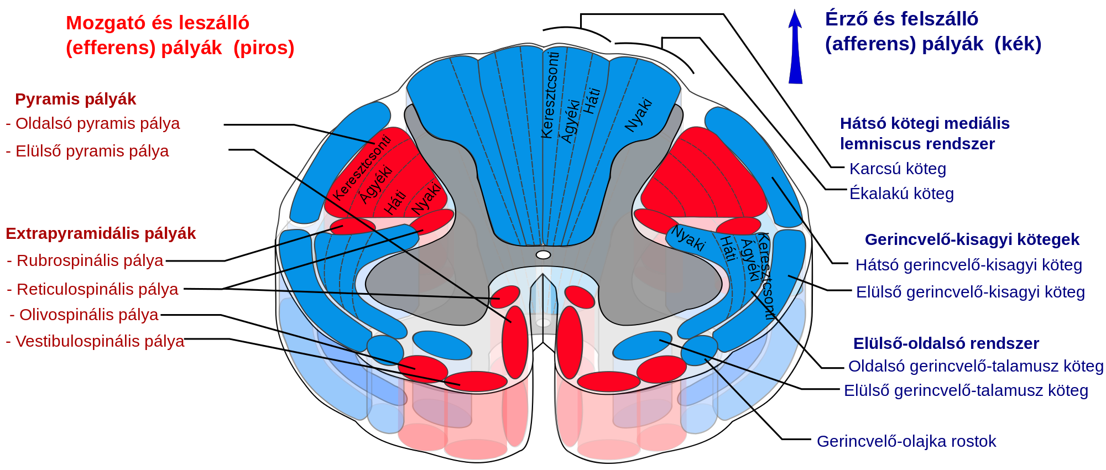
A gerincvelő

Slide 42
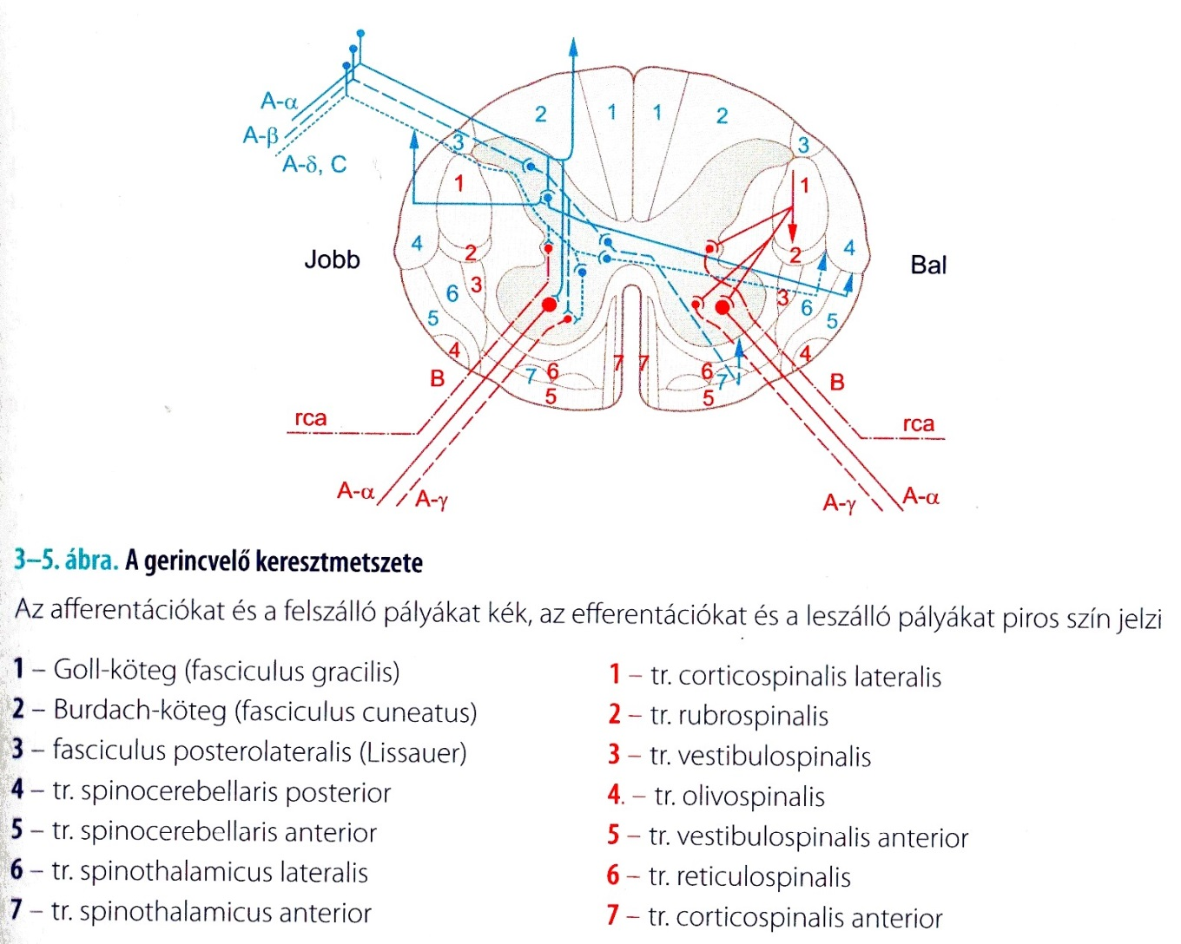

Slide 43
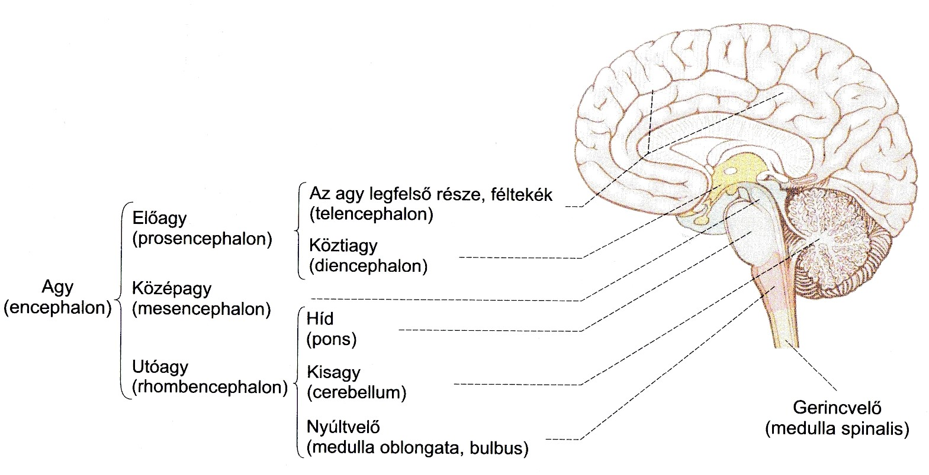
Az agy felépítése

Slide 44
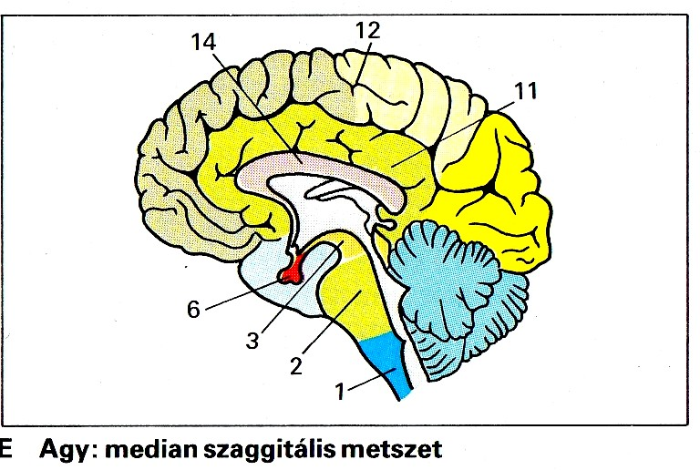
Az agyvelő
Az agy felépítése:
  Agytörzs
    Nyúltvelő (medulla oblongata) (1)
    Híd (pons) (2)
    Középagy (mesencephalon) (3)
  Kisagy (cerebellum)
  Köztiagy (diencephalon)
  Végagy (telencephalon)

Slide 45
Agytörzs
Nyúltvelő:
  Reflexközpont: légzés, keringés szabályozása, emésztés nyelés, hányás, köhögés, nyálelválasztás
  A leszálló mozgató pályák legnagyobb része itt kereszteződik át (egyik oldalról átmegy a másikra)
Híd:
  Légzési és keringési központ – nyúltvelői központokat felülszabályozza
  Azok működését összehangolja pl: nyelés és beszéd egyszerre
Középagy:
  Tudat alatti reflexek központja: pupilla-reflex, rágási-reflex, testtartási reflexek

Slide 46
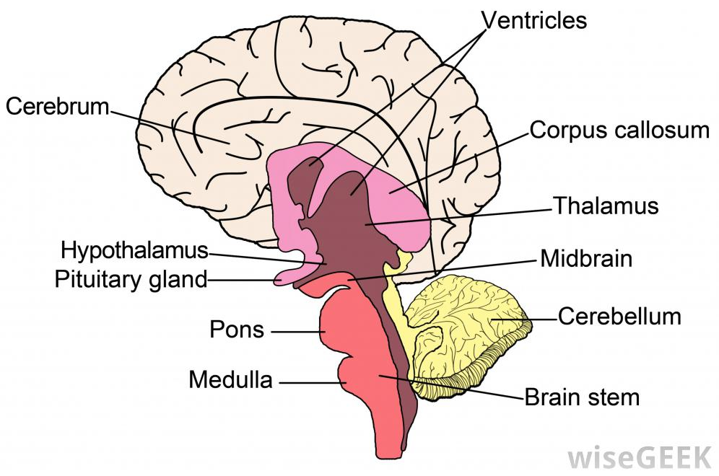
Agytörzs

Slide 47
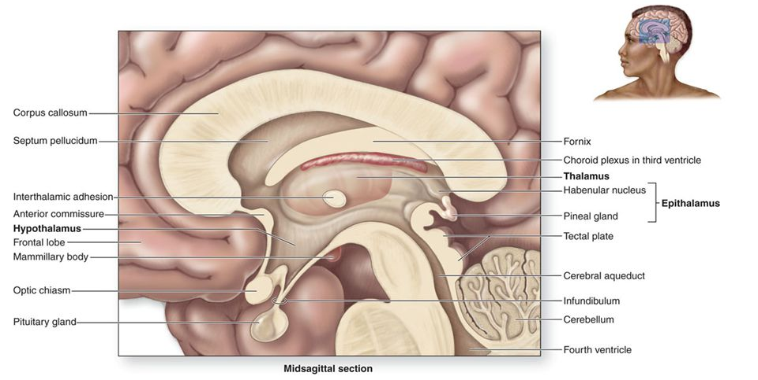
Köztiagy

Slide 48
Köztiagy
Talamusz: (felső rész)
  Az érzékszervektől érkező pályák itt kapcsolódnak át (kiv.:szaglópálya)
  Előzetes feldolgozás – átengedi, felerősíti…
  Agykérget ébreszti
Hipotalamusz: (alsó rész)
  Vegetatív működések központja: hűtő, fűtő, éhség, jóllakottság, vízforgalom szab. központjai vannak itt
  Hormonokat termel: oxitocin, vazopresszin
  Dühközpont is itt van

Slide 49
Kisagy
Két félteke, felületén tekervények
Szürke és fehérállományra különül, a szürkeállomány van kívül, fehérállományban magok
Fejlődéstanilag 3 része van: archicerebellum, paleocerebellum, neocerebellum
(Funkció szerinti tagozódás: vestibulocerebellum, spinocerebellum, cerebro/pontocerebellum)
Kap információt a nagyagy érző-, és mozgatóterületeiről, az agytörzstől és a gerincvelőtől is
→ mozgáskoordinációs központ
Szerepe:
  Célvezérelt mozgások irányítása
  Elindult mozgás pontosítása
  Egyensúly megtartása

Slide 50
Nagyagy
Legnagyobb, legfejlettebb agyterület
Agyhártyák borítják
Felszíne barázdált, tekervényes
Két féltekéből áll – ezeket a kérgestest (corpus callosum) kapcsolja össze
Szürke és fehérállománya elkülönül

Slide 51
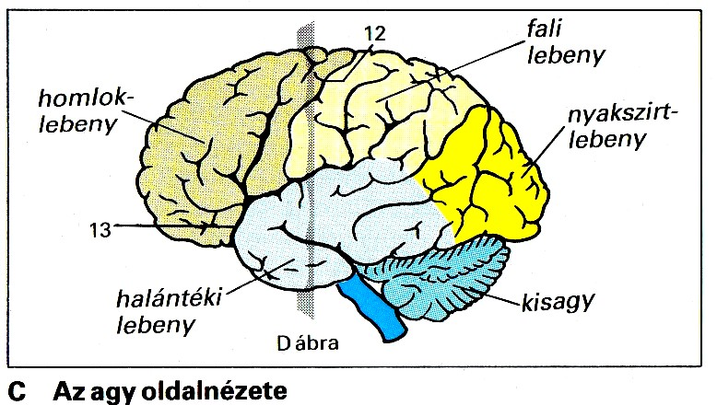
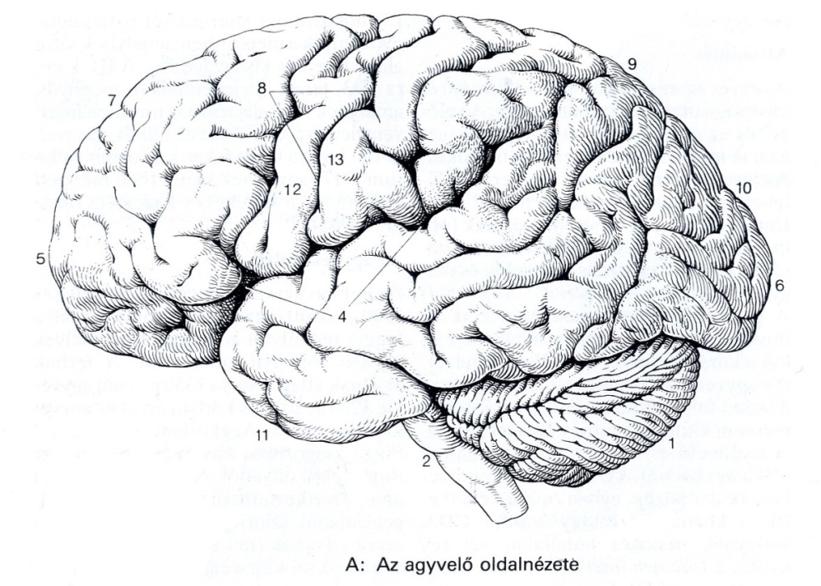
Az agyvelő
A féltekéket lebenyekre osztjuk:
  homloklebeny (lobus frontalis)
  fali lebeny (lobus parietalis)
  nyakszirt lebeny (lobus occipitalis)
  halánték lebeny (lobus temporalis)
A homloklebenyt a fali lebenytől a sulcus centralis választja el
A sulcus centralis választja el a gyrus praecentralist (12) (akaratlagos mozgások mezőjét) a gyrus postcentralistól (13)(somatosensibilitás mezőjétől)

Slide 52
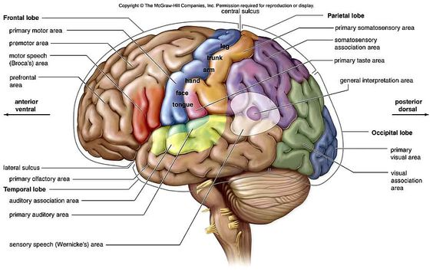
Az agyvelő

Slide 53
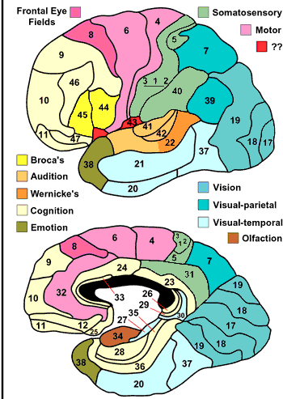
Az agyvelő

Slide 54
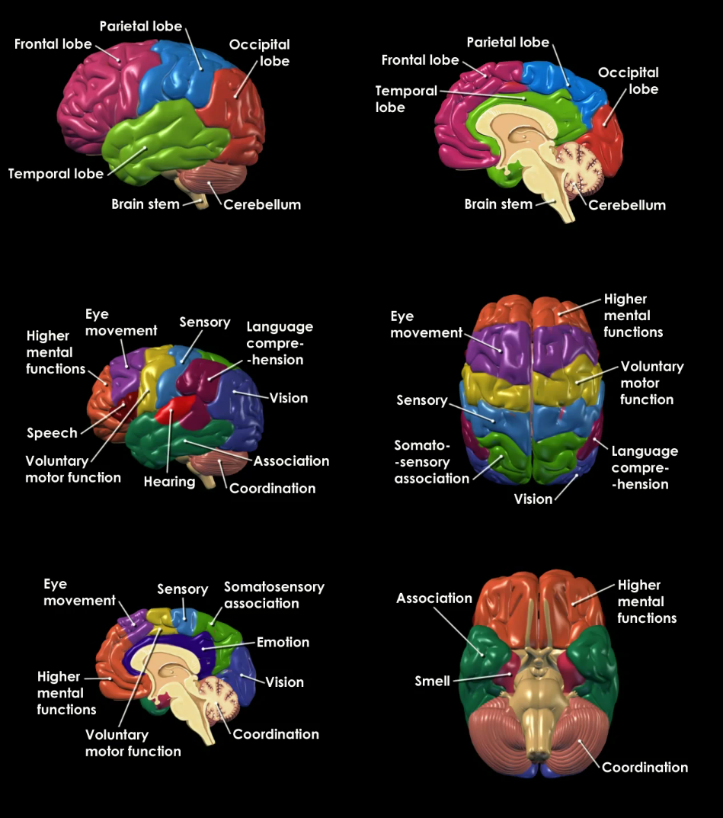

Slide 55
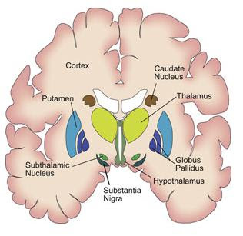
Az agyvelő
  A telencephalon magokat és kérgi területeket tartalmaz
  Az előbbiekhez tartoznak a motoros működésben fontos szerepet játszó törzsdúcok:
    Nucleus caudatus
    Striatum = Putamen + Globus pallidus
    Substantia nigra
    Nucleus subthalamicus
    Részben a corpus amygdaloideum

Slide 56
Az agyvelő
  Nagyagyféltekék pályái
  Asszociációs rostok
    Egy féltekén belül kötnek össze különböző területeket
  Commissuralis rostok
    A két félteke megfelelő részeit kötik össze
  Projekciós rostok
    Külvilágból, szervezetből jövő ingereket a kéregbe
    Kéregből köztiagyba, agytörzsbe, gerincvelőbe

Slide 57
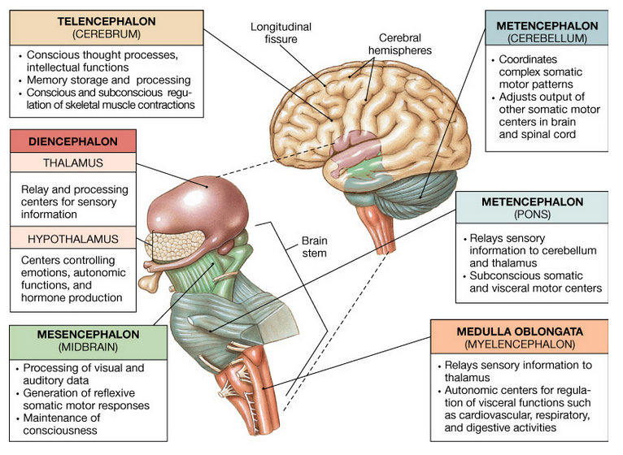
Az agyvelő

Slide 58
Agy (encephalon)
Előagy (prosencephalon) |  |  |  | Középagy (mesencephalon) |  | Utóagy (rhombencephalon)
Végagy (telencephalon) |  | Köztiagy (diencephalon) |  | Formatio reticularis |  | Nyúltvelő (medulla oblongata) | Híd (pons) | Kisagy (cerebellum)
Nagyagy (cerebrum) | Törzsdúcok (nuclei): | Thalamus | Hypothalamus | Tegmentum |  | Formatio reticularis | Formatio reticularis | 3 rész: archicerebellum, paleocerebellum, neocerebellum
Corpus callosum | Nucleus caudatus | Thalamus magok: nuclei anteriores thalami; nuclei mediales thalami (legnagyobb a nucleus centromedianus thalami); dorsalis magok: nucleus lateralis dorsalis, nucleus lateralis posterior; ventrális magok: nucleus ventralis anterior, nucleus ventralis lateralis, nucleus ventralis posterior; nucleus reticularis thalami; nuclei intralaminares; nucleus subthalamicus | Hypophisis | Pendunculus cerebri -> ventrális része: a crus cerebri |  | Olajka mag (oliva) | Fossa rhomboidea
Br. 3-, 2-, 1: primer somatosenzoros cortex; Br. 4: primer motoros cortex; Br. 6: premotoros cortex és supplementer/másodlagos motors cortex; Br. 17: primer látóközpont; Br. 41-42.: elsődleges hallóközpont; Br. 44-45.: beszédközpont | Globus pallidum (külsö pallidum, belső pallidum) |  |  | Agyidegmagok: III. (nucleus nervi occulomotorius), IV. (nucleus nervi trochlearis), V. (nucleus nervi trigeminus) |  | Agyidegmagok: VIII. (nuclei vestibularis lateralis et nuclei cochlearis), V. (nucleus spinalis nervi trigemini), XI. (nucleus nervi accessorii), XII. nucleus nervi hypoglossi) | Agyidegmagok: VIII. (nucleus vestibularis medialis et lateralis), VIII ( nuclei cochlearis anterior et posterior), VII. (nucleus nervi fascialis),VI. (nucleus nervi abducens), V. (nucleus tractus spinalis trigemini), nucleus salvatorius superior | Kisagykarok: pendunculus cerebellaris inferior (nyúltvelőhöz kapcsolódik), pendunculus cerebellaris medius (hídhoz kapcsolódik), pendunculus cerebellaris superior (középagyhoz kapcsolódik)
 | Putamen |  |  | Nem agyidegmagok: substancia nigra, nucleus ruber |  | Kilépő agyidegek: XII. (n. hypoglossus), XI. (n. accessorius), X. (n.vagus), IX. (n.glossopharygneus) | Kilépő agyidegek: VIII. (n vestibulocochlearis), VII. (n. fascialis), VI. (n abducens), V. (n trigeminus) | Kisagymagok: nucleus dentatus, nucleus embiloformis, nucleus globosus, nucleus fastigii
Gyrus praecentralis, gyrus postcentralis | Corpus amygdolideum (részben) |  |  |  |  | Goll-Burdach magvak (nucleus gracilis, nucleus cuneatus) |  | Purkinje-sejt
 |  |  |  |  |  | Hurokpályák (lemnicus medialis, lemnicus lateralis)
 |  |  |  |  |  | Decussatio pyramidum

Slide 59
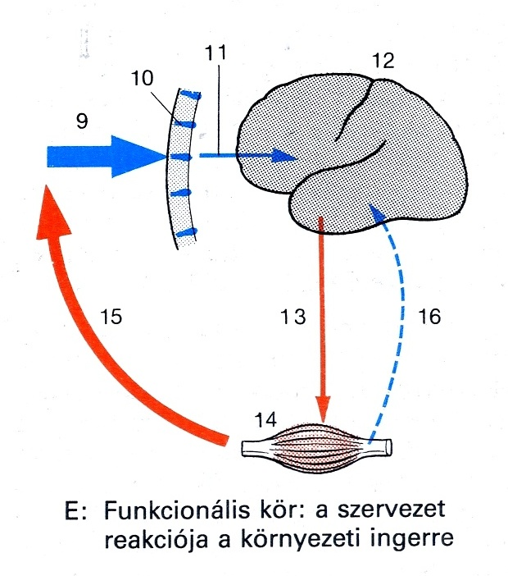
Funkcionális körök I.
A szervezetet és a környezetet az idegrendszer kapcsolja össze egymással
A környezeti ingereket (9) az érzéksejtek (10) érző (afferens) idegeken (11) keresztül vezetik a központi idegrendszerbe (12)
A válasz a központi idegrendszerből a motoros (efferens) idegeken (13) az izomhoz (14) érkező parancs
Az izomválasz ellenőrzését és szabályozását (15) az izmokban található érzéksejtek biztosítják, amelyek érzőidegeken (16) keresztül küldenek visszajelzést (feedback) a központi idegrendszerbe
Ez az afferens pálya nem a környezeti ingert (exteroceptív ingert), hanem a szervezet belsejéből származó ingert (proprioceptív ingert) továbbít

Slide 60
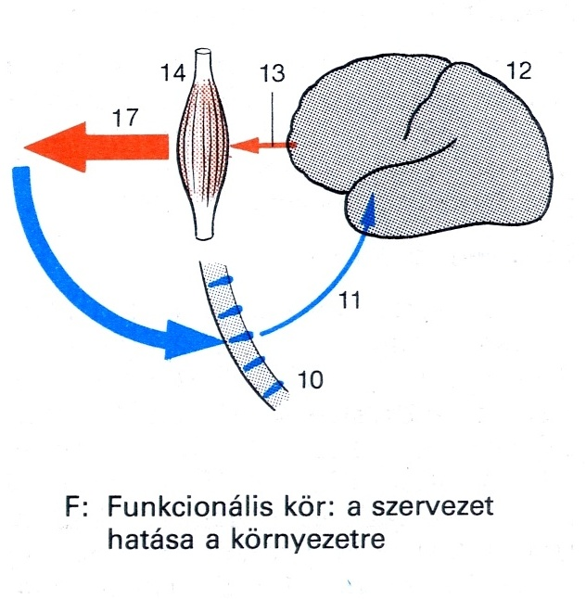
Funkcionális körök II.
A szervezet nemcsak reagál a környezetre, hanem spontán hat is rá
A központi idegrendszer efferens idegeken keresztül váltja ki a hatást (17), amit az érzékszervek felfognak, és ezeket az információkat az érzőidegek szállítják a központi idegrendszerbe (reafferentáció)
Attól függően, hogy az eredmény megfelel-e a kívánt célnak vagy sem, a központi idegrendszer további serkentő vagy gátló impulzusokat fog leadni
Nagyszámú ilyen ingerületi kör képezi az idegrendszeri történések alapját

Slide 61
A központi idegrendszer
Pavlik: Sportélettan
3.4. A központi idegrendszer: 53-88. o.

Slide 62
Köszönöm a figyelmet!

